Slide 1
环境保护 爱护家园

Slide 2
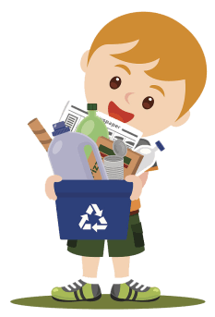
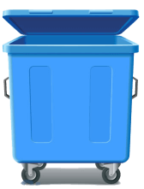
目 录
1
为什么要保护环境
2
大家如何理解保护环境
3
我们现实中的环境问题
4
走出国外看世界
5
如何保护环境

Slide 3
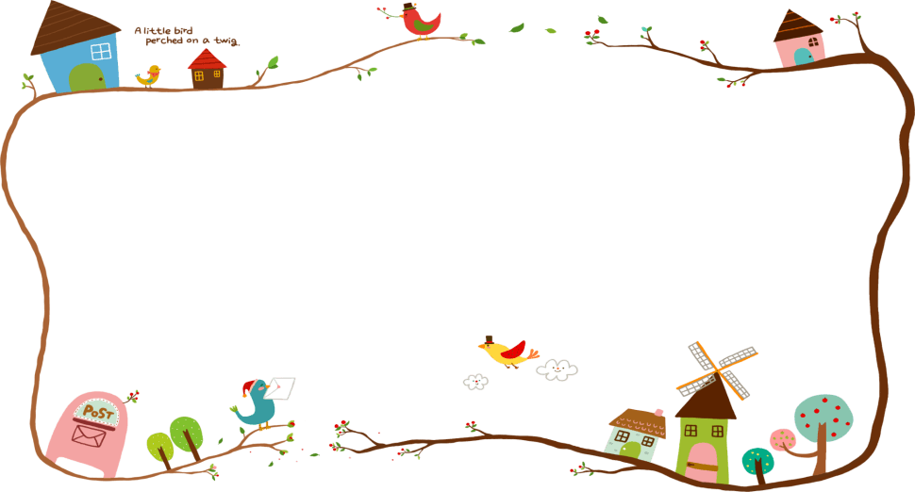
https://www.ypppt.com/
1
为什么要保护环境

Slide 4
危 害
为什么要保护环境
严重污染大气
生物性污染
垃圾露天堆放大量氨、硫化物等有害气体释放，严重污染了大气和城市的生活环境。
严重污染大气
生物性污染
垃圾堆积发酵产生甲烷,甲烷是可燃性气体,浓度达到一定量遇到明火即可发生爆炸
严重污染水体
严重污染水体
侵占大量土地
侵占大量土地
生物性污染。垃圾中有许多致病微生物，同时垃圾往往是蚊、蝇、蟑螂和老鼠的孳生地，这些必然危害着广大市民的身体健康。
侵占大量土地。据初步调查，2003年全668座城市中已有2/3被垃圾带所包围全国垃圾存占地累计80万亩。

Slide 5
目 的
为什么要保护环境
离开了自然环境，人类就无法生存。
所以为了我们大家可以生存的家园我们要保护环境。

Slide 6
2
大家如何理解保护环境

Slide 7
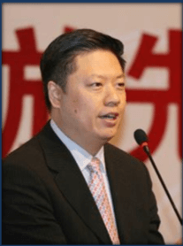
大家如何理解保护环境
看到视频中三亚海滩上那一个个触目惊心的啤酒瓶子，易凯资本有限公司CEO王冉言辞激烈：“那些把垃圾留在了沙滩上的度假者们，如果你们有孩子，你们应该感到深深的羞愧。否则，你们的孩子未来需要面对的生存环境，就太令人厌恶了。”

Slide 8
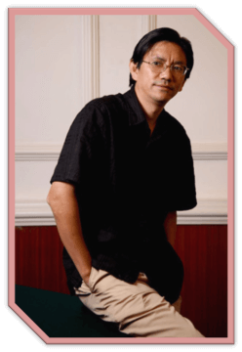
大家如何理解保护环境
知名诗人、资深媒体人陈朝华表示，一个缺乏公德心与环保意识的群体，即使拥有再多的物质，也无异于群氓，在潜意识中还不是合格的现代公民。

Slide 9
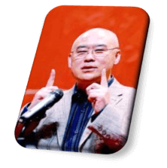
大家如何理解保护环境
著名作家郑渊洁指出，垃圾遍地是教育的失败。他评论道：“没有尊严的人才会乱扔垃圾随地吐痰。”并认为，应重视从幼儿园到小学、中学教育中孩子的尊严问题。

Slide 10
3
我们现实中的环境问题

Slide 11
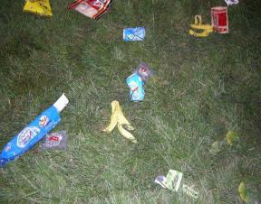
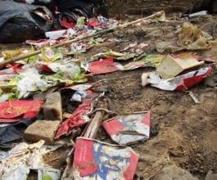
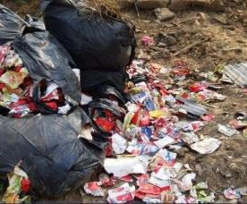
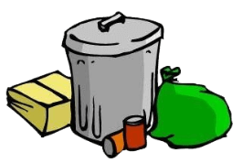
我们现实中的环境问题
难道就不能放到垃圾桶吗？

Slide 12
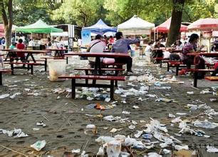
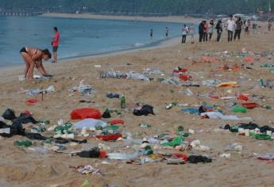
我们现实中的环境问题
1.国民素质太低
八达岭长城上游客丢弃的垃圾随处可见
海南三亚大东海景区长达2.8公里的海岸线长，遍布50吨生活垃圾

Slide 13
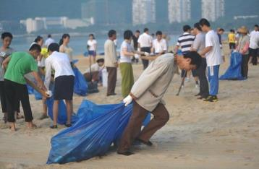
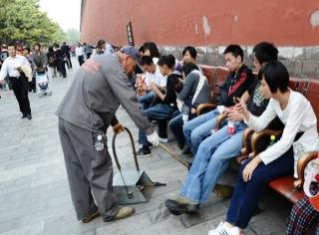
我们现实中的环境问题
2.无视清洁工人的劳动成果
长假成清洁工人的噩梦
Notes:
https://www.ypppt.com/

Slide 14
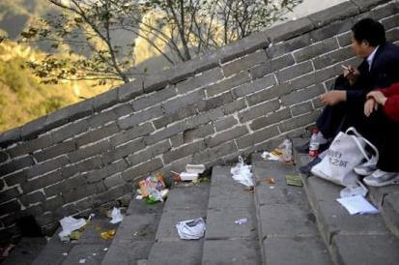
我们现实中的环境问题
3.缺乏公德心
熟视无睹

Slide 15
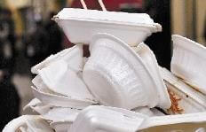
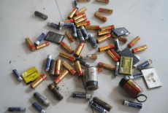
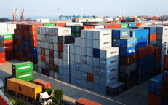
我们现实中的环境问题
垃圾污染的种类
“白色污染”
由于废旧塑料包装物（聚乙烯、聚氯乙烯、聚苯乙烯等）大多呈白色，因此造成的环境污染被称为“白色污染。
洋垃圾污染
所谓”洋垃圾“大多数是混杂着大量生活垃圾的工业废料等。在发达国家，处理1吨有毒废物，需要花费400多美元，而向境外倾倒有毒废料只需花几十美元， 甚至还能带来微薄利润。为此，有些为富不仁的洋老板便不择手段向海外转移工业废料。
废旧电池污染
废旧电池的危害主要集中在其中所含的少量的重金属上，如铅、汞、镉等。这些有毒物质通过各种途径进入人体内，长期积蓄难以排除，损害神经系统、造血功能和骨骼，甚至可以致癌。

Slide 16
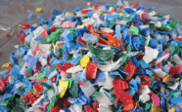
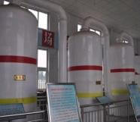
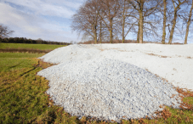
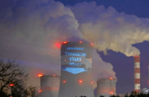
我们现实中的环境问题
垃圾的处理方法
资源
返还
综合
利用
卫生
填埋
焚烧
发电
堆 肥

Slide 17
4
走出国外看世界

Slide 18
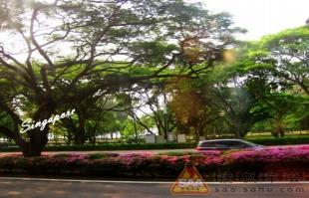
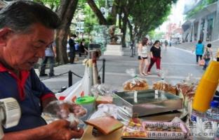
走出国门看世界
在新加坡不能随地乱丢垃圾、随地吐痰、随便场合抽烟,不能嚼口香糖的国家。乱丢垃圾如果是初犯，则可罚款新币1000元；是累犯的话就必需罚新币2000元，还要加罚清扫公共场所。依最新修订的惩治乱丢垃圾条例来说，新加坡全面禁止贩售口香糖，因为新加坡政府在保持清洁方面不遗馀力.
新加坡

Slide 19
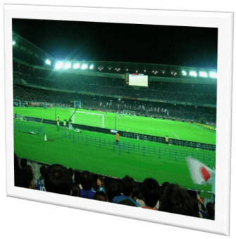
走出国门看世界
他们看完球赛后，埸地找不到一片废纸。使许多外国人佩服得五体投地。
日 本
旅居海外的网民“日本潮流在线”介绍称，在日本，人们习惯了把垃圾带在身上，回到家里再分类扔掉。就连狗粪都会擦拭干净包起来再带回家。类似国庆节时海南三亚的海滩、高速公路上那样遍地是垃圾的情况，“我在日本呆了7年都没看到过。”

Slide 20
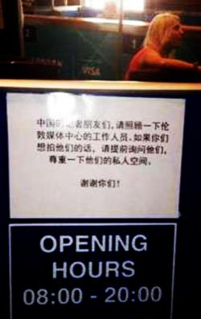
走出国门看世界
泰国

Slide 21
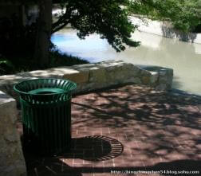
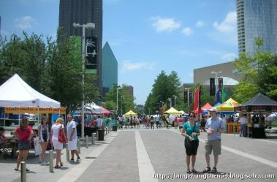
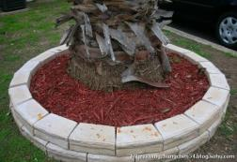
走出国门看世界
美国

Slide 22
5
如何保护环境

Slide 23
如何保护环境
废物利用
对于垃圾，不论哪种处理方式都会对环境产生危害，增加社会负担，造成资源的浪费。所以解决垃圾处理的最好方法就是废物利用。

Slide 24
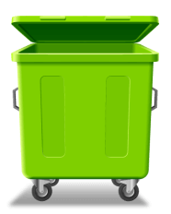
如何保护环境
多一点节俭，少一点铺张浪费；
将垃圾分类，尽可能的回收利用；
减少或不使用一次性用品；
物品进行多次利用，增加物品的利用效率。
减 少 垃 圾
就在平常的生活中

Slide 25
如何保护环境
当你日常外出时，常备一个购物纸袋，购物时尽量不用塑料袋；
当你买菜时，如果可能，拎上你的菜篮子，千万不用塑料袋；
当你在外用餐时，请带上一个饭盒，不要用泡沫饭盒来盛餐；
自觉做好垃圾分类；
节约每一张纸，节约每一支笔，减少垃圾产生。

Slide 26
谢谢观看

Slide 27
更多精品PPT资源尽在—优品PPT！
www.ypppt.com
PPT模板下载：www.ypppt.com/moban/ 节日PPT模板：www.ypppt.com/jieri/
PPT背景图片：www.ypppt.com/beijing/ PPT图表下载：www.ypppt.com/tubiao/
PPT素材下载： www.ypppt.com/sucai/ PPT教程下载：www.ypppt.com/jiaocheng/
字体下载：www.ypppt.com/ziti/ 绘本故事PPT：www.ypppt.com/gushi/
PPT课件：www.ypppt.com/kejian/
Notes:
模板来自于 优品PPT https://www.ypppt.com/

